Slide 1
Муниципальное автономное дошкольное образовательное учреждение города Нижневартовска детский сад № 10 «Белочка»
МИОФУНКЦИОНАЛЬНАЯ ГИМНАСТИКА и
СУ-ДЖОК ТЕРАПИЯ, как здоровьесберегающие технологии в профилактике речевых нарушений
Подготовила учитель-логопед высшей категории: М.С. Даутова

Slide 2
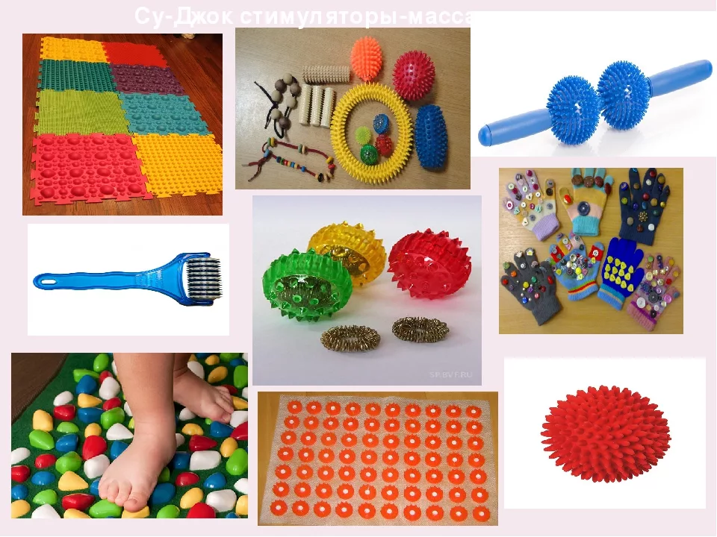
«При любом двигательном тренинге….. упражняются не руки, а мозг..»
Н.А. Бернштейн

Slide 3
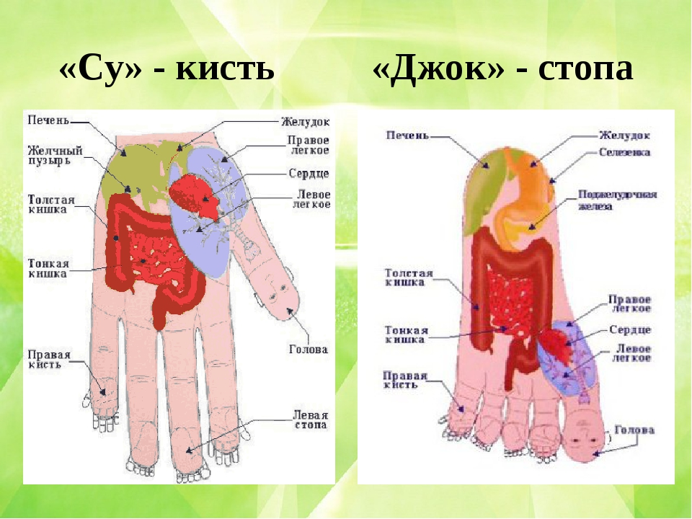

Slide 4
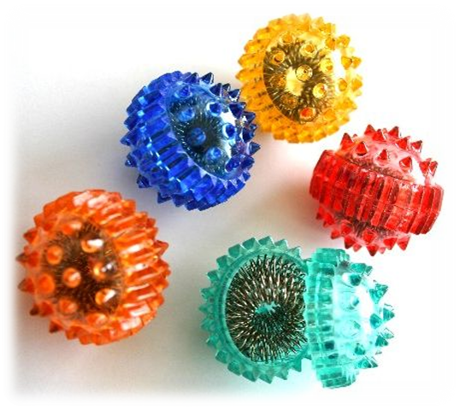
Ни для кого не секрет, что развитие речи напрямую связано с развитием мелкой моторики рук малыша. Игольчатая поверхность массажных мячиков благотворно воздействует на нервные окончания и способствует улучшению кровообращения. Кисти рук приобретают хорошую подвижность, гибкость, исчезает скованность движений.
Также мячики благотворно влияют на развитие тактильной чувствительности – мощный стимул развития у детей восприятия, внимания, памяти, мышления и речи.

Slide 5
Стихи для игр с су-джоком
Мячик сильно посжимаю
И ладошку поменяю.
(Сжимать мячик правой рукой, затем левой).
Здравствуй, мой любимый мячик! —
Скажет утром каждый пальчик.
(Удержать мяч указательным и большим пальцем, затем средним и большим, безымянным и большим, мизинцем и большим пальцем).

Slide 6
Ежик
Ежик колет нам ладошки,
Поиграем с ним немножко.
Ежик нам ладошки колет –
Ручки к школе нам готовит.
*********
Мячик-ежик мы возьмем, (подбрасываем мячик вверх)
Покатаем и потрем. (прокатываем между ладошек)
Вверх подбросим и поймаем, (опять подбрасываем мячик)
И иголки посчитаем. (пальчиками мнем иголки мячика)
Пустим ежика на стол, (кладем мячик на стол)
Ручкой ежика прижмем (ручкой прижимаем мячик)
И немножко покатаем… (катаем мячик)
Потом ручку поменяем (меняем руки)

Slide 7
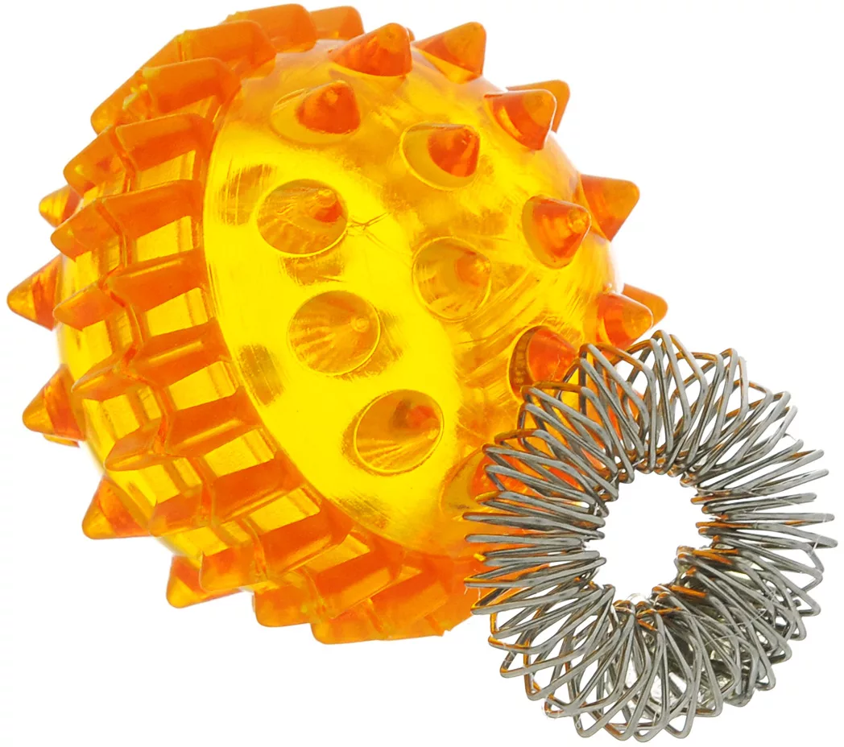
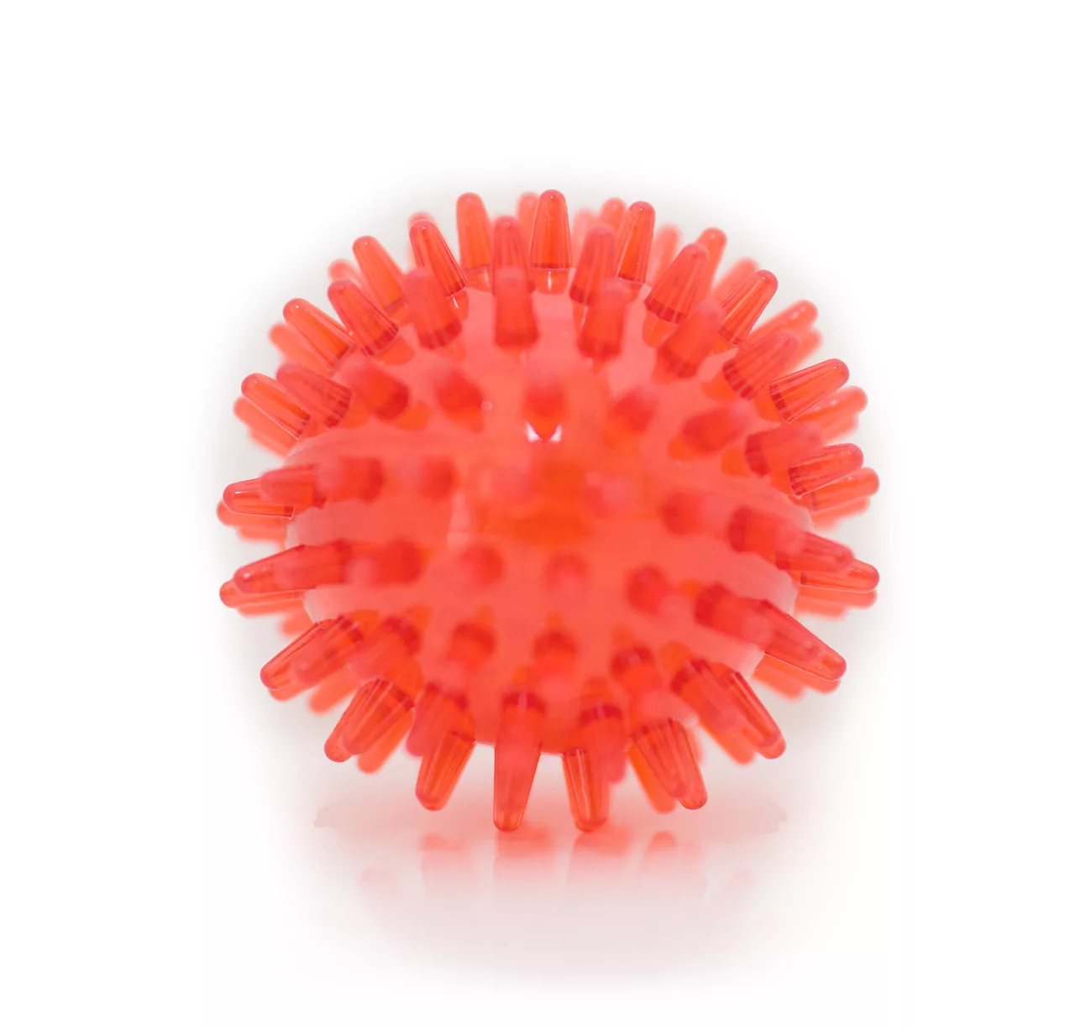
Шарик
Шарик я открыть хочу.
Правой я рукой кручу.
Шарик я открыть хочу.
Левой я рукой кручу.
Крутить правой рукой правую половинку шарика, левой рукой левую половинку шарика.

Slide 8
Миофункциональная гимнастика для губ.
Основная цель миотерапии – восстановить правильное функционирование суставного и мышечного аппарата путем воздействия на них с помощью обычных упражнений, иногда в сочетании с массажем. По своей сути, миогимнастика – это тренировка мышц челюсти.

Slide 9
В последние годы увеличивается число детей с речевыми нарушениями, обусловленными миофункциональными нарушениями
Миофункциональные нарушения (МФН) — это снижение или повышение нормального тонуса жевательных и мимических мышц, возникающие при нарушениях функций зубочелюстной системы (дыхания, глотания, жевания, речи).

Slide 10
Диагностические признаки МФН
Привычка держать рот открытым
Дыхание через рот
Напряжение губ при глотании (инфантильный тип глотания)
Прокладывание языка между зубами при разговоре
Неправильное произношение звуков

Slide 11
Причины МФН
Генетические – 25%
Вредные привычки (сосание пальца, соски после года, прикусывание губ, щек, языка, прокладывание языка между зубами)
Ротовое дыхание
Вялое сосание и жевание
Раннее удаление молочных зубов

Slide 12
Данный комплекс является прямым показанием при дыхании ротового типа и патологическом не смыкании губ:
Губы вытягивают и пытаются в данном положении проговорить сложные слова в течение 30 секунд.
Вытягивают губы, имитируя задувание свечи, после чего широко улыбаются.
При сжатии губ произвести забор воздуха носом и максимально надуть щеки. После этого расположить на щеках кулаки и выдавить ими воздух изо рта таким образом, чтобы губы остались сомкнутыми.
Поочередно набирать воздух, немного надувая сначала нижнюю, затем верхнюю губу. При этом губы должны быть плотно сомкнуты.

Slide 13
Прикусываем верхнюю губу
Прикусываем нижнюю губу
Захватываем верхнюю губу нижней губой
Захватываем нижнюю губу верхней губой
Удерживать полоску картона или специальный межгубный диск плотно сжатыми губами. На первых порах необходимо удерживать около 15 минут или до появления усталости, а в дальнейшем довести это время до одного часа.

Slide 14
СПАСИБО ЗА ВНИМАНИЕ

